Slide 1
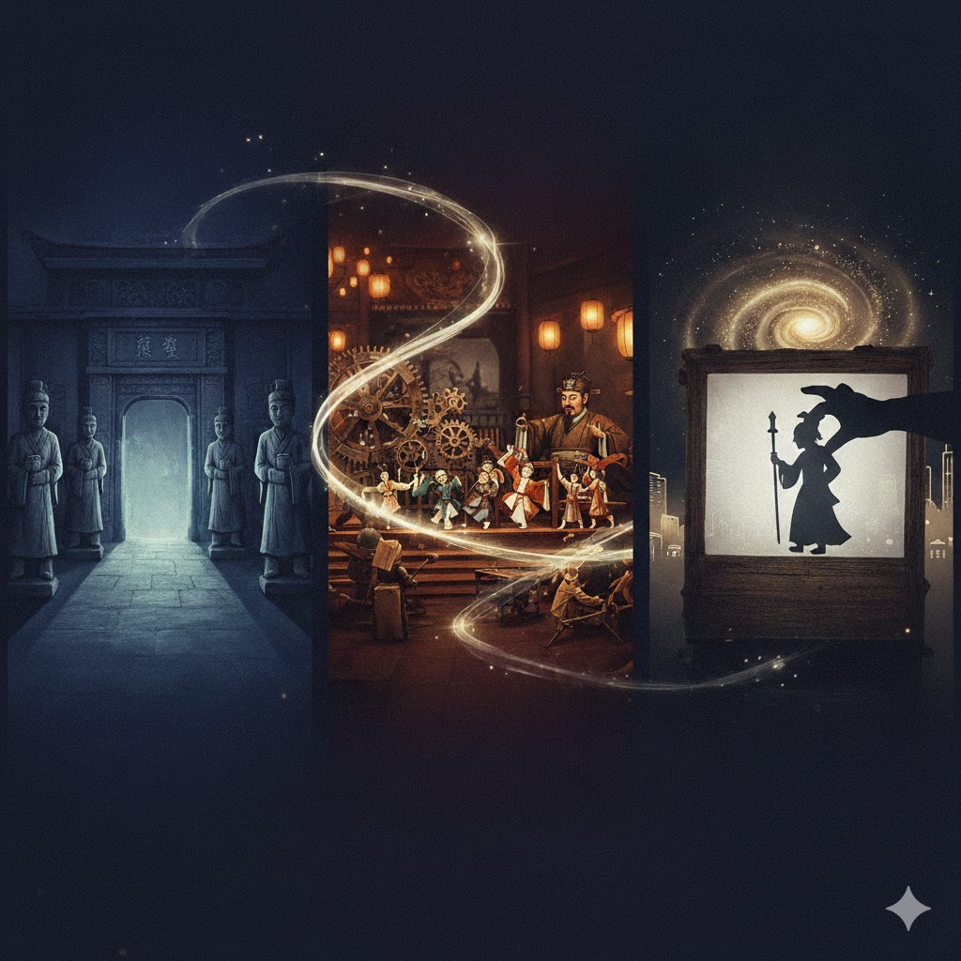
跨越千年的「偶」然轉身
非人非仙，神凡之間的「它」
授課教師：林佑霖

Slide 2
問題一．為什麼會有偶這種東西？
偶是拿來做什麼的？

Slide 3
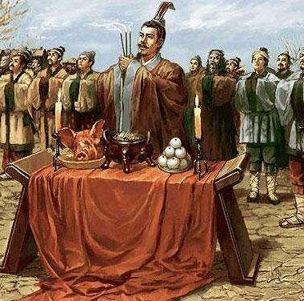
答案：祭祀儀式

Slide 4
問題二．你看過的偶在現代是做什麼用的？

Slide 5
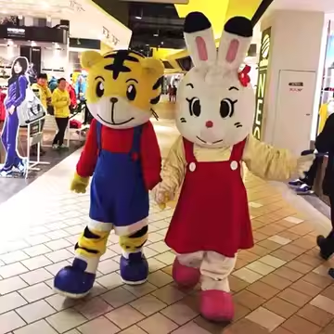
答案：娛樂

Slide 6
問題三．從祭祀到娛樂中間到底發生了什
麼事？為什麼會轉變這麼大？
五分鐘討論

Slide 7
三國馬鈞＜傅玄《馬鈞傳》＞
水轉百戲的娛樂化： 你提到的馬鈞，他把原本用於祭祀的偶，結合了複雜的機械動力（水利齒輪）。他做出的偶會划船、會釣魚、會雜耍。

Slide 8
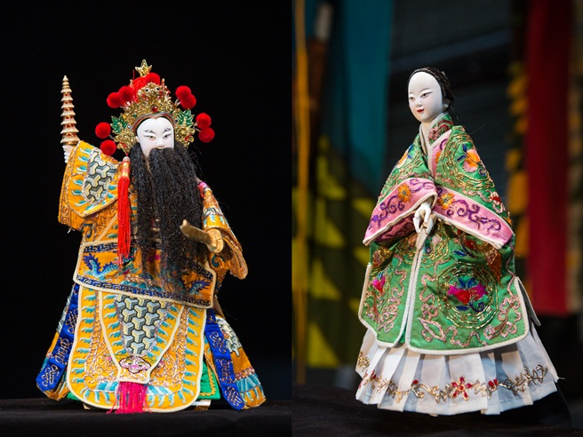
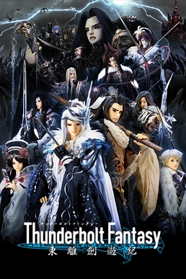
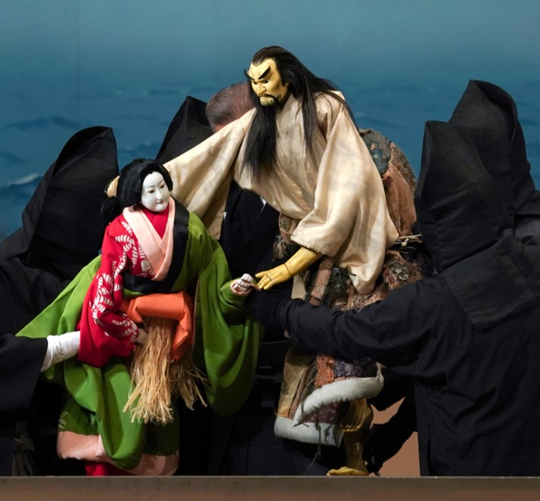
各國不同的偶戲
台灣－布袋戲
日本－文樂

Slide 9
各國不同的偶戲
人形淨琉璃(Bunraku)
是日本三大古典戲劇之一（另外兩者為歌舞伎與能劇）
Ningyo Joruri is one of Japan's three major classical theater arts, alongside Kabuki and Noh.
太夫 (Tayu)： 說唱者，一人分飾多角。
三味線 (Shamisen)： 伴奏者。
人形使 (Ningyō-tsukai)： 操偶師。
主遣 (Omo-zukai)： 負責頭部（表情）與右手。這是最高級別的操偶師，通常不戴面罩，穿著正式禮服（裃）。
左遣 (Hidari-zukai)： 負責左手。
足遣 (Ashi-zukai)： 負責雙腳。

Slide 10
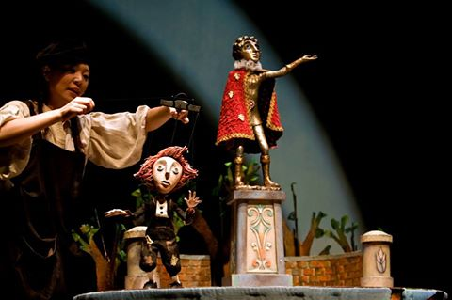
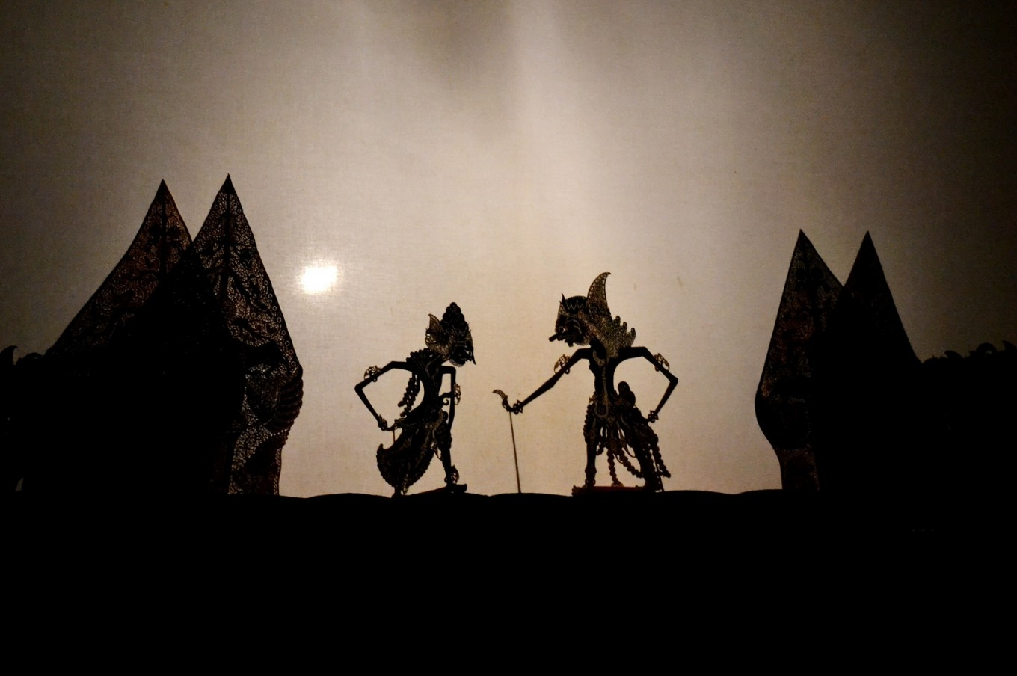
各國不同的偶戲
歐洲－懸絲偶
印尼－皮影戲

Slide 11
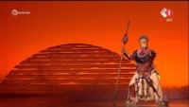
各國不同的偶戲-當代偶戲

Slide 12
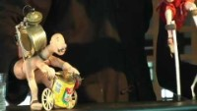
各國不同的偶戲-當代偶戲

Slide 13
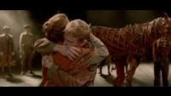
各國不同的偶戲-當代偶戲

Slide 14
當代
當代偶戲：獅子王

Slide 15
不同的偶戲
https://www.youtube.com/watch?v=wdcXMd7c264&list=PLRZd3fw3e7hL-qTr4eupjU9dBuB9ee8vd&index=1&t=26s
https://www.youtube.com/watch?v=CcoPdIpYuhc
https://www.youtube.com/watch?v=U-pn_HJ067w&list=PLRZd3fw3e7hL-qTr4eupjU9dBuB9ee8vd&index=3

Slide 16
什麼是偶戲？
「偶戲不僅可見於許多文化，其託物寓事的形式特徵，也是教育現場鼓勵孩子探索、創作、表達與審美的極佳學習媒介。」
陳韻文

Slide 17
手指偶

Slide 18
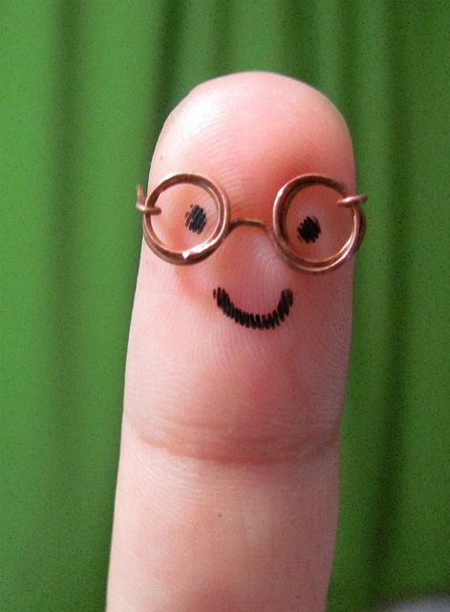
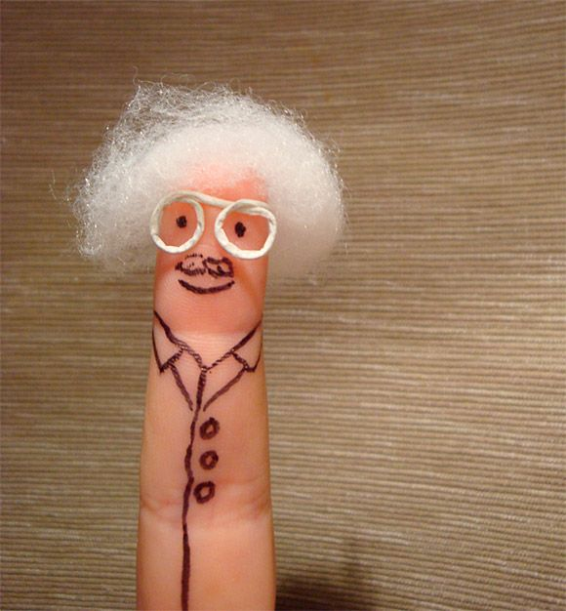
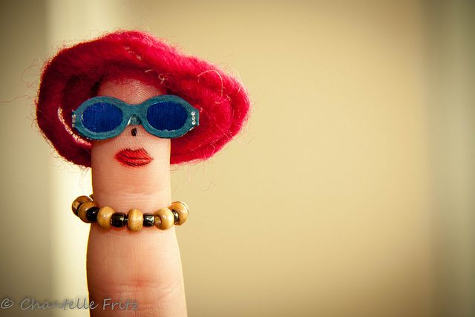
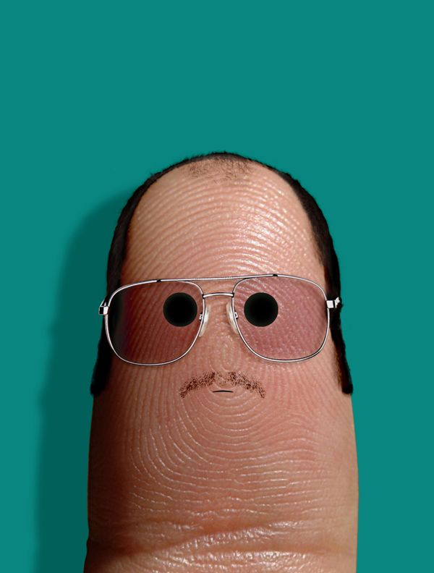
角色臉譜

Slide 19
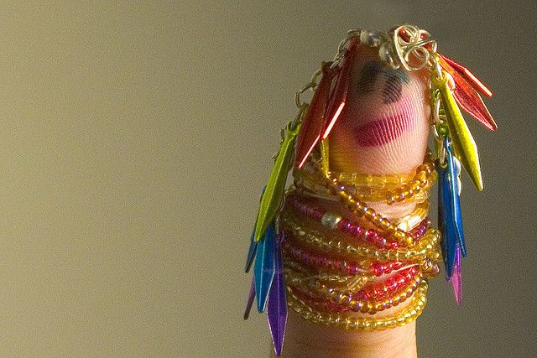
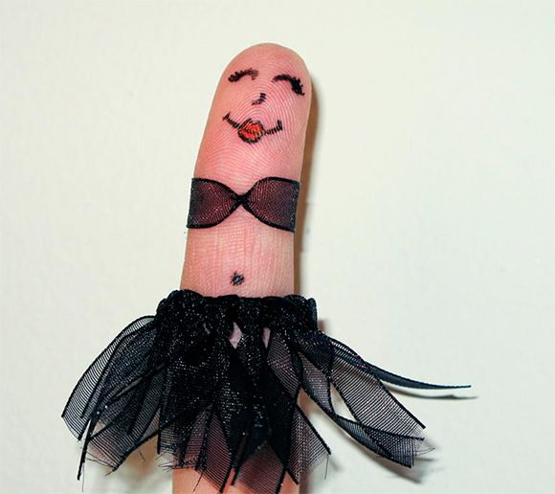
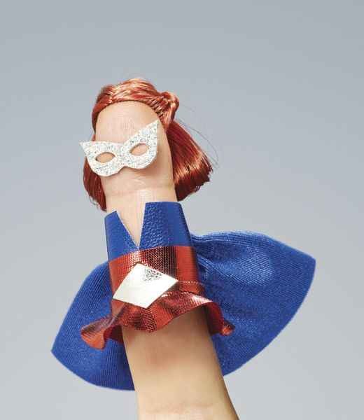
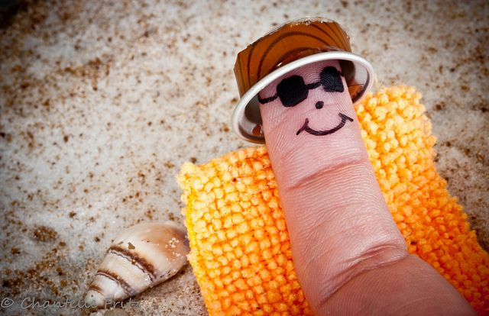
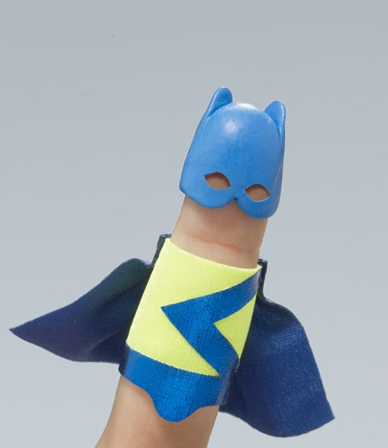
角色臉譜

Slide 20
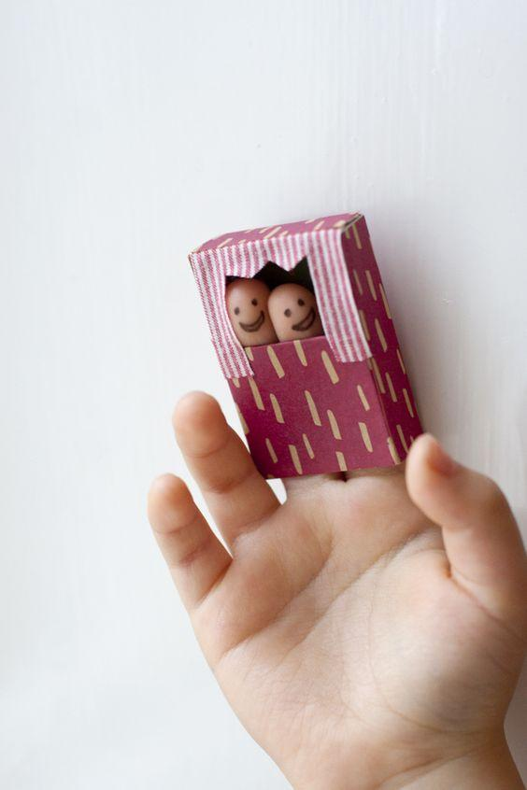
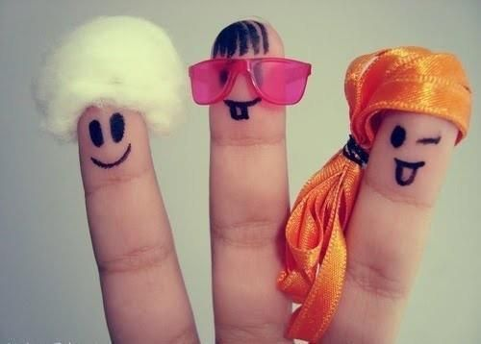
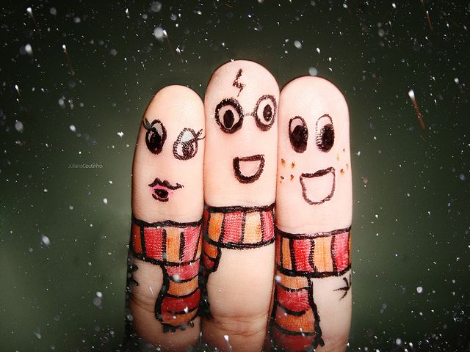
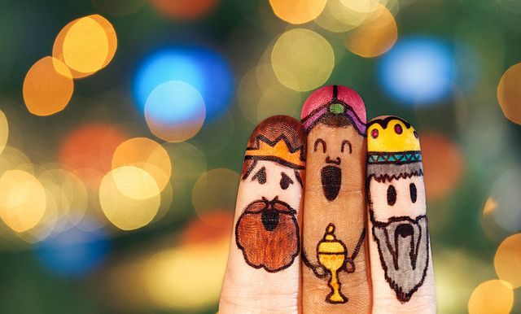
角色臉譜

Slide 21
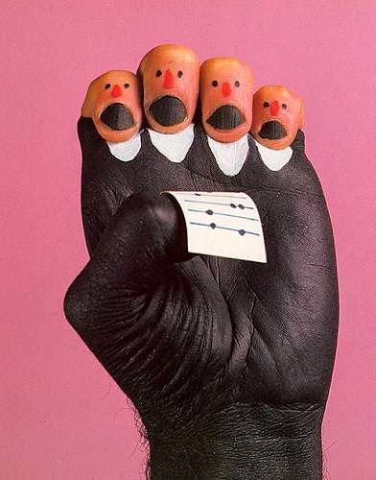
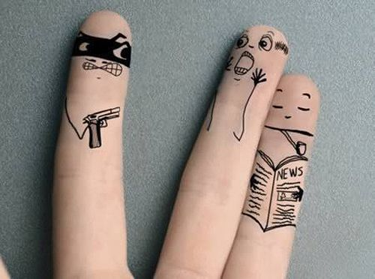
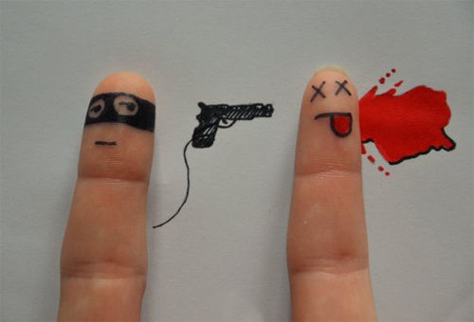
角色臉譜

Slide 22
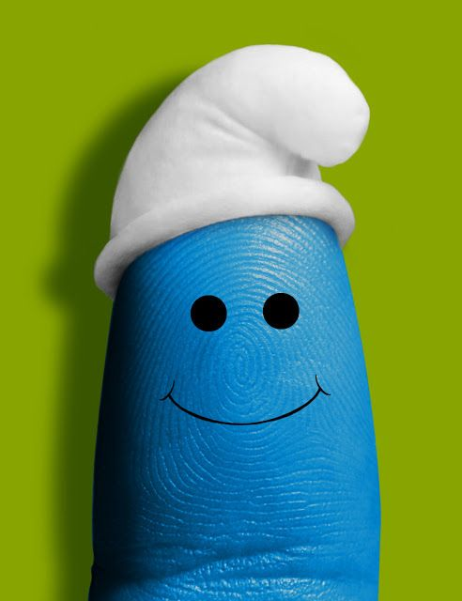
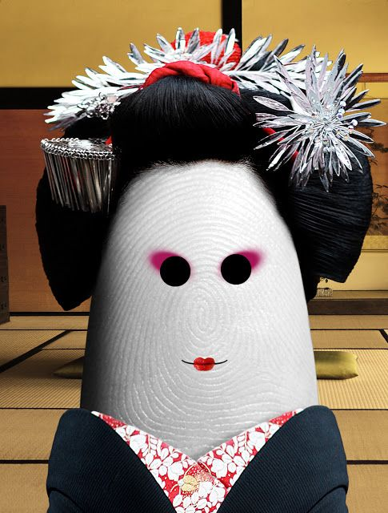

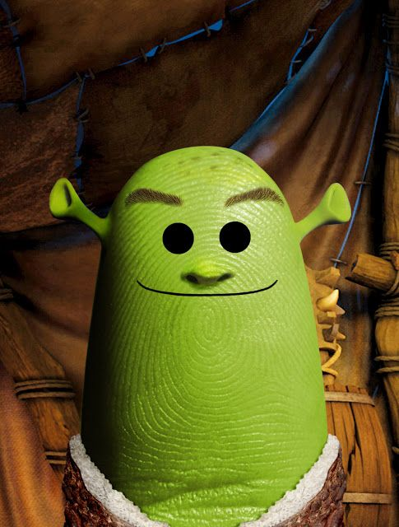
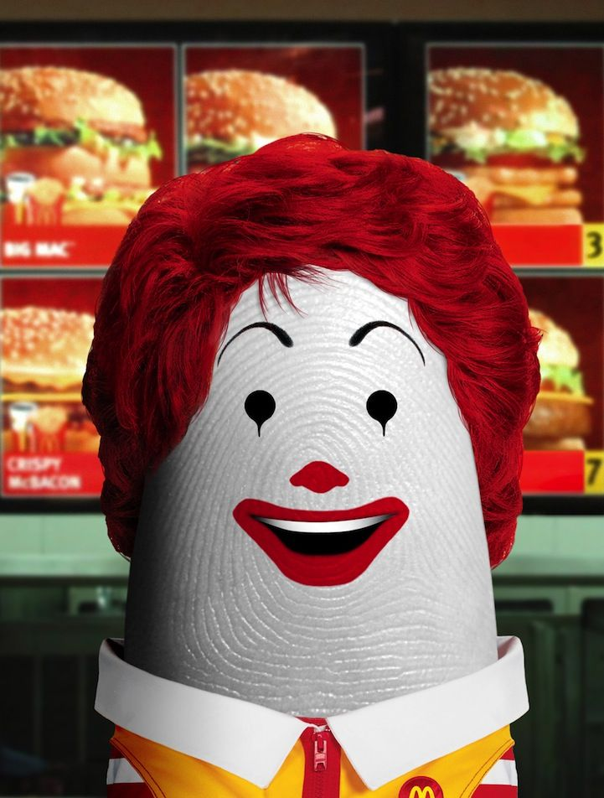
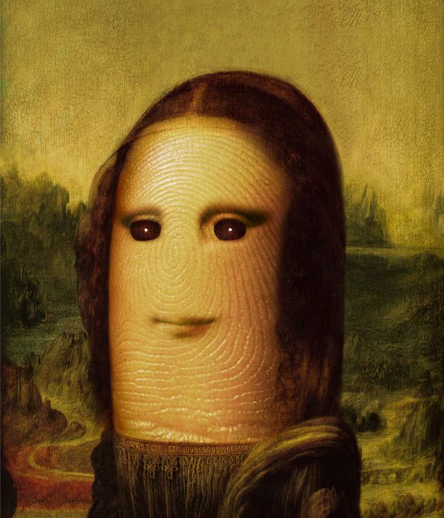
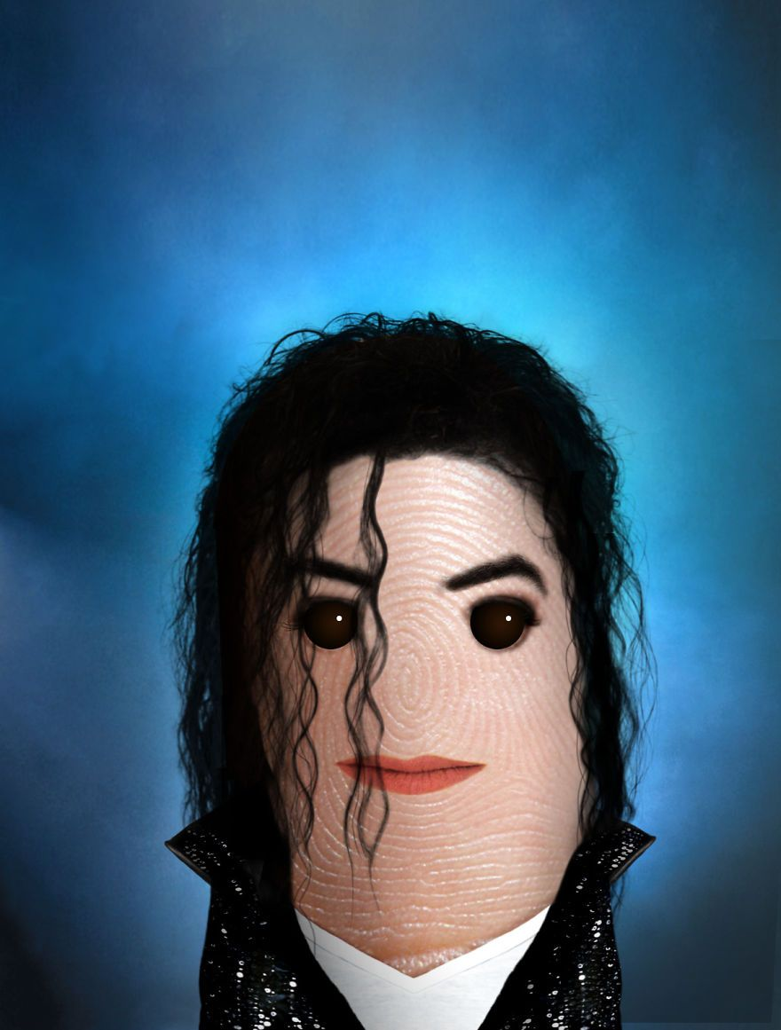
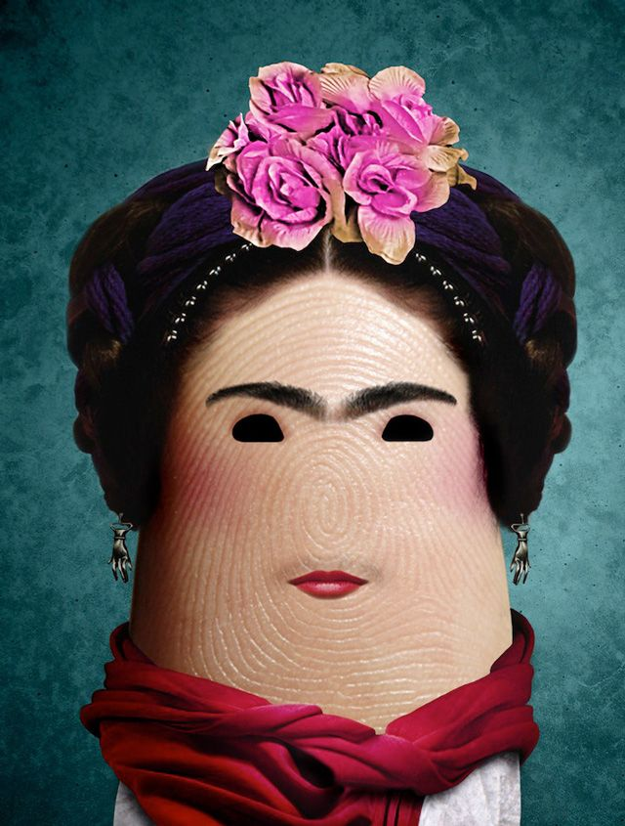


Slide 23
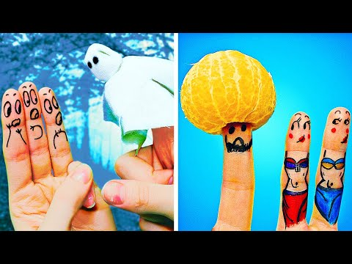
角色臉譜

Slide 24
故事線
開始 - 中間 - 結束

Slide 25
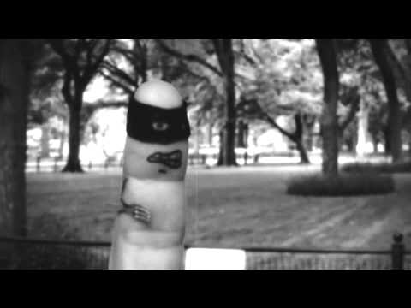
更完整

Slide 26
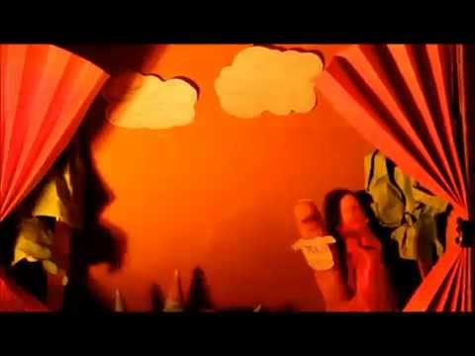
場景

Slide 27
實作吧！

Slide 28
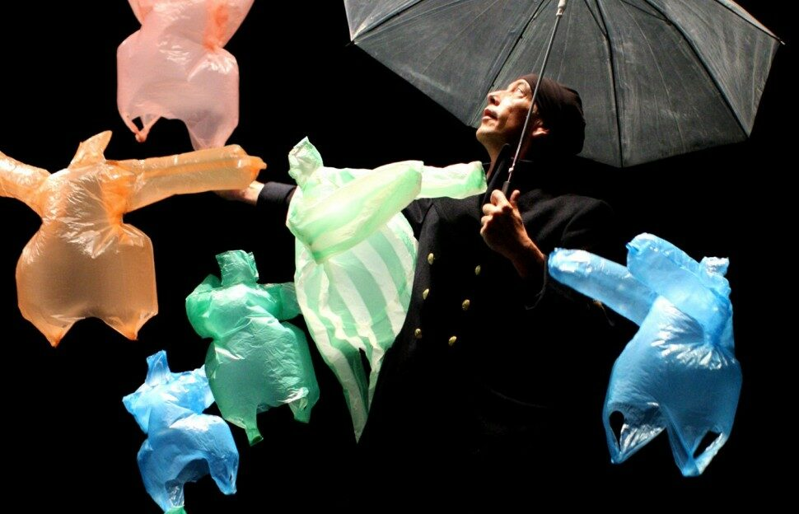
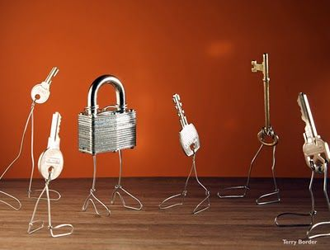
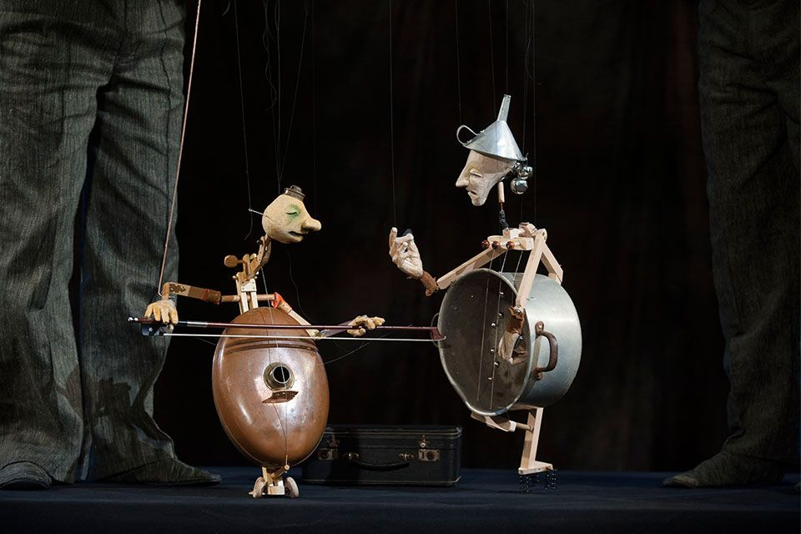
物件劇場 Object Theater
當代偶戲思維
什麼可以成偶?
偶應該長怎樣?
物件劇場（物件偶戲）
是探索未變形的“事物”本身，
以找到其固有的 運動 / 物理 特性，
或用作故事中的 角色 / 符號。

